Slide 1
Fondements socio-historiques de l’EP dans le Système éducatif
Pelle Sabine L2 EM TD10 CC2 Semestre 4

Slide 2
Programme du TD
Correction du CC
Rendu des copies
Réécriture d’un argument de la question rédigée

Slide 3
Contrôle continu
Questions de connaissances (7 points) :
1/ Quelle est la place de l’élève au sien de l’école dans le cadre des pédagogies traditionnelles ? Vous donnerez une illustration hors EPS et une en EP. (3 points)
2/ Sur quels principes s’appuient les pédagogies nouvelles ? En vous basant sur des auteurs, apportez au moins 4 éléments en les détaillants. (4 points)
Question rédigée (13 points) :
Montrez dans quelle mesure l’évolution des méthodes pédagogiques a permis de favoriser la réussite des élèves.
Vous illustrerez vos idées en vous appuyant sur l’école et/ou l’EPS.

Slide 4
Correction du Contrôle continu : Questions connaissances
Place de l’élève dans la pédagogie traditionnelle
Place évoqué brièvement | Place manquant de précisions et/ou de références aux auteurs | Place exposée dans son ensemble, références aux auteurs, mais des imprécisions | Place articulée, analysée et référencée
0,5 pt | 1 pt | 2 pts | 3 pts
Pédagogies nouvelles
Principes évoqués brièvement | Principes manquant de précisions et/ou de références aux auteurs | Principes exposés dans leur ensemble, références aux auteurs, mais des imprécisions | Principes articulés, analysés et référencés
1 pt | 2 pts | 3 pts | 4 pts

Slide 5
Correction du Contrôle Continu : Question rédigée
Au niveau de la forme
Grammaire/Orthographe : homophones (ou / où, a /à, et /est… ) / participes passés / les pluriels/ les féminins (EPS) / elle a permis (pas de t!!!). Beaucoup trop de fautes !!!
PROFESSEUR : UN SEUL F
Formulation des phrases : utilisation judicieuse des signes de ponctuation / faire des phrases plus courtes mais claires
Ne pas mettre « nous » : « il nous explique que…. »
Intégrer les citations et des références complètes (pas juste le nom de l’auteur)
Organiser et aérer les paragraphes : retours à la ligne / sauts de lignes à bon escient
Plan : introduction (contextualisation) ⇒ reformulation du sujet ⇒ définition des termes ⇒ questionnement ⇒ annonce du point de vue (problématique) ⇒ développement de l’argumentation ⇒ conclusion

Slide 6
Correction du Contrôle Continu : Question rédigée
Au niveau du fond :
Contextualisation pas peu présente ou parfois peu pertinente
Manque de définition notamment sur « favoriser la réussite »
Attention aux propositions de réponse qui doivent être différentes d’une réécriture du sujet….
Les illustrations sont parfois en décalage avec l’idée que l’on souhaite montrer.
Exemple : Course d’orientation pour mettre en avant la pédagogie traditionnelle
Ne pas oublier de mettre des nuances à ses idées = répondre au « dans quelle mesure »
On parle de « l’évolution des méthodes pédagogiques » il faut donc les situer dans le temps et donner des dates et montrer des changements !
Faire des liens CONCRETS avec la notion de réussite (pas se limiter à l’évolution des méthodes d’apprentissage)

Slide 7
Correction du Contrôle Continu : Question rédigée
Sur le fond, trois « types » de production :
1/ La réponse « à côté » : la note s’effondre vite, (moins de 5) => lire la question, apprendre
2/ La réponse « incomplète » : valorisation du « récit historique » ; encore un peu éloigné de la question… mais on « sent » que la volonté de répondre. (entre 5 et 9) => prendre conscience de l’importance de « coller » à la question posée
3/ La « bonne »réponse : Réponse à la question avec des connaissances + bonus !!!!!!!!!!! => affiner l’expression de son interprétation historique personnelle (entre 9 et 13)

Slide 8
Correction du Contrôle Continu : Question rédigée
Des exemples d’idées fortes/arguments :
Évolution des méthodes pédagogiques qui permettent de favoriser la réussite :
Evolution vers une prise en compte de plus en plus importante des besoins de l’élève (individu à part entière) qui permet de laisser libre cours aux choix de l’élève (Maria Montessori) et d’individualiser les réussites grâce à la différentiation pédagogique (Perrenoud)
Illustration : L’apprentissage de la natation avec différents ateliers selon les besoins des élèves (Raymond Catteau)
Nuance : avec l’évolution toujours plus importante des besoins et particularités des élèves (PAI, PPRE, PAP…) les enseignants sont parfois en réelle difficulté pour adapter et faire réussir TOUS les élèves.
Passer d’un élève passif à un élève acteur de son apprentissage permet de mieux apprendre (J. Dewey)
Illustration : Situation de résolution de problèmes en Football (Grehaigne et Marle)
Nuance : cette réussite n’est possible que si l’élève s’investi et trouve du sens dans la tâche qui est proposée.

Slide 9
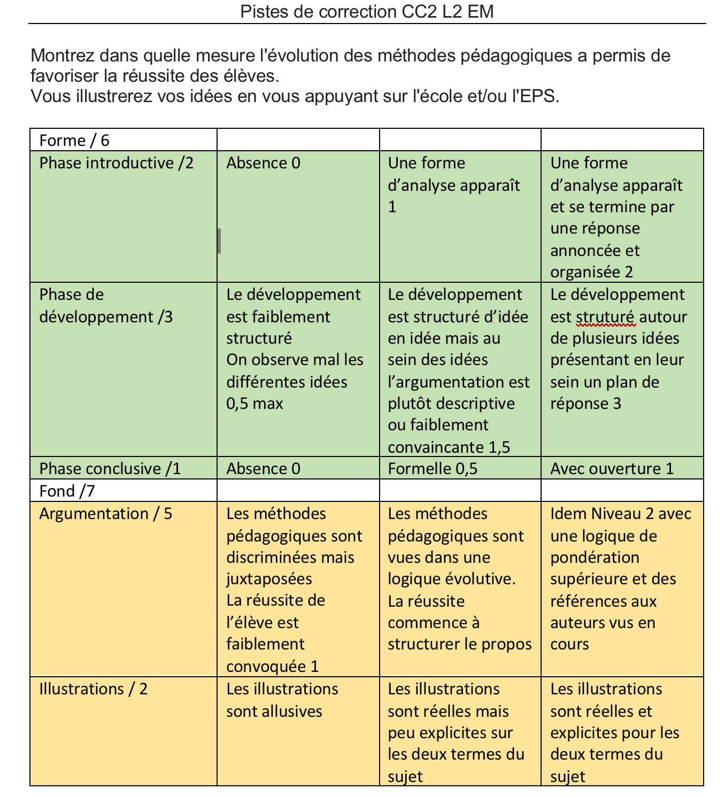
Grille de correction question rédigée

Slide 10
Correction du Contrôle Continu : Question rédigée
Rappel de la méthodologie :
J’annonce : mon argument en une phrase
J’explique : mon argument avec si possible une référence d’auteur
J’illustre : mon argument de façon concrète avec une source si possible
Je reviens au point de vue : et la boucle est bouclée

Slide 11
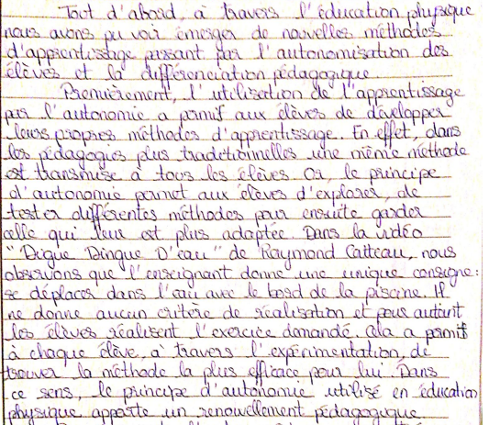
Chapeau de partie : annonce
Argument 1 : annonce
Argument 1 : explication
Argument 1 : illustration référencée
Argument 1 : retour à l’annonce de l’argument

Slide 12
Correction du Contrôle Continu : Réécriture
1/ Faire lire un argument à un autre étudiant
2/ Prendre en compte les remarques de la correction + du co-correcteur
3/ Réécrire un argument de manière référencée

